Slide 1
Введение новых ФГОС НОО и ФГОС ООО
Струкова Елена Анатольевна
Коновалова Ирина Александровна
МБОУ лицей № 8 г. Солнечногорск МО

Slide 2
ФГОС НОО и ФГОС ООО 2021
УУД:
• Базовые логические
• Базовые исследовательские
• Работа с информацией.
41.1.7 ФГОС Ценности научного познания: познавательные интересы,
активность, инициативность,
любознательность и самостоятельность в познании

Slide 3
Критическое мышление имеет семь важнейших характеристик:
Любознательность и любопытство
Открытость
Способность мыслить систематически
Аналитический подход
Упорство в истине
Уверенность в мышлении
Зрелость.

Slide 4
Человек с критическим мышлением способен:
понимать логические связи;
анализировать и оценивать суждения окружающих;
грамотно составлять свои аргументы;
замечать несоответствия и ошибки в логике и аргументации;
отмечать важность и релевантность идей общему контексту;
рефлексивно оценивать собственные мнения.

Slide 5
Методика проверки информации 5W+H:
“What?” — «Что случилось?».
“Why?” — «Почему?».
“Who?” — «Кто об этом рассказал?».
“Where?” — «Где это произошло?».
“When?” — «Когда?».
“How?” — «Как?».

Slide 6
Анализ текста
Цель, мысль
Проблема
Точка зрения автора, аргументы
Факты или интерпретация
Скрытый смысл, подтекст
Ваше отношение к проблеме

Slide 7
Писатели
«Кластер»
Жюль Верн
Агата Кристи
1890
Артур Конан Дойль
1859
Персонажи
Мисс Марпл
1
2
3
Эркюль Пуаро
1
2
3
Капитан Немо
1
2
3
Шерлок Холмс
1
2
3
Доктор Ватсон
1
2

Slide 8
Типы вопросов технологии «Чтение с остановками»
1 Простые вопросы. факты, воспроизведение информации.
2 Уточняющие вопросы. «Если я правильно понял, то ...?».
3 Объясняющие вопросы. «Почему?».
4 Творческие вопросы. «Что бы изменилось …, если бы…?»
5 Оценочные вопросы. «Чем один герой отличается от другого?»
6 Практические вопросы. «Как бы вы поступили на месте героя?»

Slide 9
«Дерево предсказаний»
Выключился свет
Дети ходят вокруг дома, зовут мальчика
Дети продолжают смеяться и рассказывать истории
Кто-то потеряется
Дети не будут никого искать
Дети найдут Энди

Slide 10
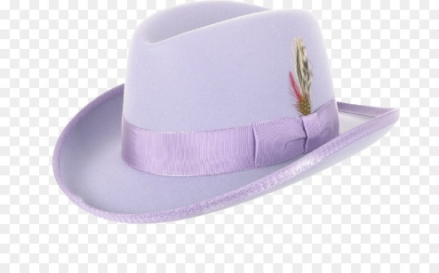
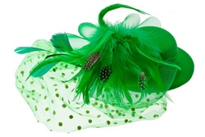
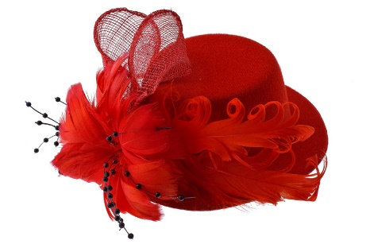
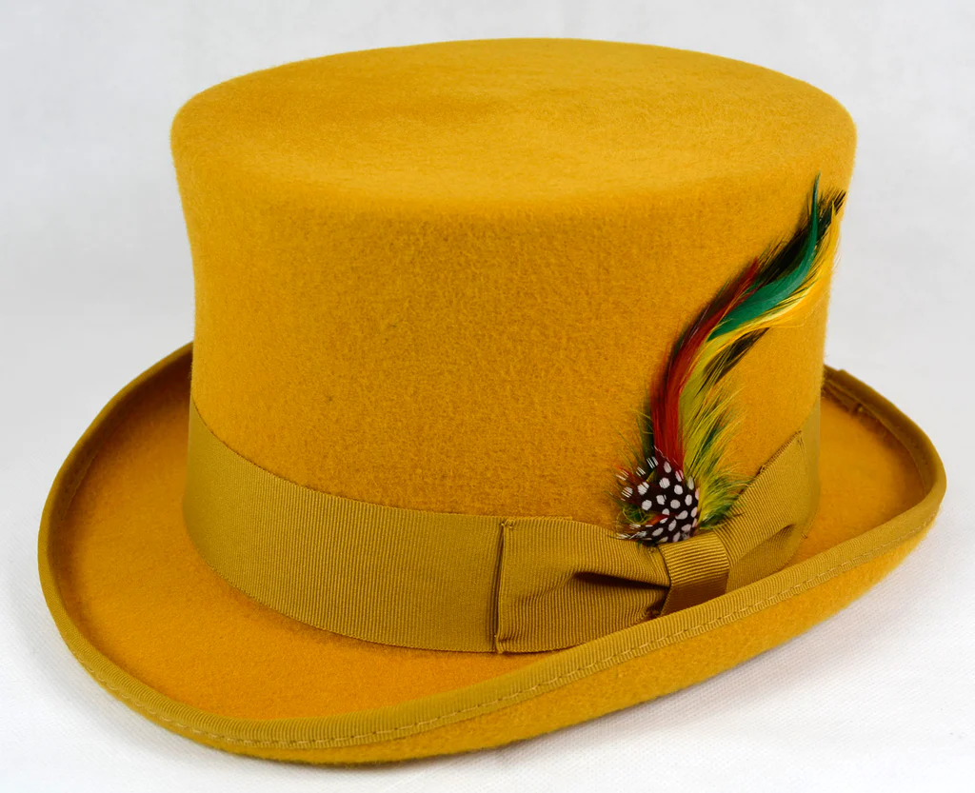
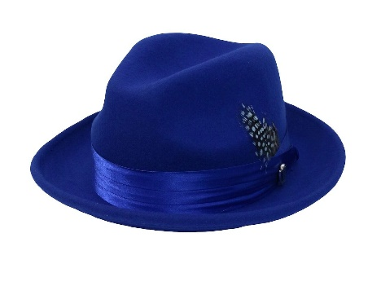

Метод «6 шляп»
БЕЛАЯ ШЛЯПА. Сколько? Факты
КРАСНАЯ ШЛЯПА. Что понравилось?
ЧЕРНАЯ ШЛЯПА. Что не понравилось?
ЖЕЛТАЯ ШЛЯПА. Что хорошо?
СИНЯЯ ШЛЯПА. Почему? Цели.
ЗЕЛЕНАЯ ШЛЯПА. Задания. Повестка дня

Slide 11
Примерный ожидаемый ответ:
БЕЛАЯ ШЛЯПА. Naturel habitats are in danger. People build zoos.
КРАСНАЯ ШЛЯПА. A lot of zoos are educational. We can learn how to protect the animals. I feel exiting.
ЧЕРНАЯ ШЛЯПА. Animals can be unhappy in cages. Zoos can’t recreate a natural habitat.
ЖЕЛТАЯ ШЛЯПА. People do their best to protect animals. Animals can survive in the zoo and continue to live in the natural habitat. It’s great.
СИНЯЯ ШЛЯПА. We must protect animals and make their lives better.
ЗЕЛЕНАЯ ШЛЯПА. Составить кластер по тексту эссе.

Slide 12
«Фишбоун»
Загрязнение воздуха,
Выхлопные газы
Загрязнение воды
Загрязнение почвы
Образование кислотного дождя
Уменьшить выбросы газов, меньше использовать машины, использовать энергию солнца и ветра.
Отравление деревьев и растений
Образование кислотного дождя
Гибель видов рыб

Slide 13
«Круги по воде»
Карта-задание
W
Ecosystem
T
L
A
N
D
S
Карта-предполагаемый ответ
Woods
Ecosystem
Tropical rainforest
Lakes
Areal
Nature
Desert
Savannah

Slide 14
«Синквейн»
Пищевая цепочка Энергетическая природная Поедать создавать обрываться Травоядные Хищники Всеядные Грибы Выживать | THE FOOD CHAIN Energetic natural Eat create cut Herbivores carnivores omnivores fungi Survive

Slide 15
Памятка написания письма.
1. Я прочитал(а) рассказ…
2. Больше всего запомнилось…
3. Понравилось…
4. Не понравилось…
5. Мое эмоциональное состояние…
6. Этот рассказ учит меня …

Slide 16
Спасибо за внимание!
-

